Slide 1
.
المدة:45د
المكون:الرياضيات
المستوى الثاني
الموضوع: 007 أتعرف الطرح 1
الحصص من 1 إلى 4
المرجع: فضاء الرياضيات
الدرس من إعداد: رشيد العوفير
الكفايات و القدرات المستهدفة:
يحسب المتعلمون العدد المكمل في كتابة جمعية.
يتعرفون الرمز - .
صيغة العمل: ينجز العمل جماعيا و على الكراسات.
اللوازم الضرورية:جداول صور ألواح.

Slide 2
أكتب العدد بالحروف
النشاط اليومي الاستئناسي

Slide 3
50
أكْتُبُ العدد
خمسون

Slide 4
60
أكْتُبُ العدد
ستون

Slide 5
70
أكْتُبُ العدد
سبعون

Slide 6
80
أكْتُبُ العدد
ثمانون

Slide 7
90
أكْتُبُ العدد
تسعون

Slide 8
أكتب العدد بالأرقام
النشاط اليومي الاستئناسي

Slide 9
90
أكْتُبُ العدد
تِسْعُونَ

Slide 10
57
أكْتُبُ العدد بالحروف
سَـبْـعَــة ٌ وَ خَــمْــسُونَ

Slide 11
63
أكْتُبُ العدد بالحروف
ثـَلاثـَة ٌ و سِــتُّــونَ

Slide 12
89
أكْتُبُ العدد بالحروف
تـِـسْــعَــة ٌ و ثـَـمانُــونَ

Slide 13
97
أكْتُبُ العدد بالحروف
سَــبـْـعَــة ٌ وتِــسـْـعُـونَ

Slide 14
أجد عدد محصور بين عددين
النشاط اليومي الاستئناسي

Slide 15

26
26
أكْتُبُ العدد
27> >25

Slide 16
38
38
أكْتُبُ العدد
39> >37

Slide 17
41
41
أكْتُبُ العدد
42> >40

Slide 18
60
60
أكْتُبُ العدد
61> >59

Slide 19
73
73
أكْتُبُ العدد
74> >72

Slide 20
حصة 1
أنشطة ترييض الوضعيات و بناء المفاهيم

Slide 21

نشاط تمهيدي

Slide 22
يقوم أحد التلاميذ بعد الأقراص
1
7
4
5
6
2
3

Slide 23
نقوم بإخفاء بعض الأقراص
7

Slide 24
نحاول إيجاد عدد الأقراص المختفية
7
3
4

Slide 25
نقدم مثالا آخر
نشاط تمهيدي 2

Slide 26
نشاط تمهيدي 2

Slide 27
يقوم أحد التلاميذ بعد الأقراص
9
1
4
5
6
10
11
2
3
7
8

Slide 28
نقوم بإخفاء بعض الأقراص
11

Slide 29
نحاول إيجاد عدد الأقراص المختفية
11

Slide 30
نحاول إيجاد عدد الأقراص المختفية
5
6
11
؟

Slide 31
حساب المكمل باللجوء إلى مناولات.
النشاط المقترح
ينجز العمل داخل مجموعات من 4 إلى 6 أطفال

Slide 32
حبات فاصوليا ،أو أحجار صغيرة عددها محدود بين 31 و 39 .
اللوازم الضرورية
ينجز العمل داخل مجموعات من 4 إلى 6 أطفال

Slide 33

8
1
6
3
4
9
10
7
2
11
5
13
17
19
23
22
14
18
15
16
20
21
27
24
25
26
28
29
30
32
31
33
12
يقوم أحد التلاميذ بعد الحبات

Slide 34
33
يقوم أحد التلاميذ بإخفاء بعض الحبات

Slide 35
تقوم المجموعات بإجراءاتهم الخاصة
و التي قد تختلف من مجموعة لأخرى.
ينجز العمل داخل مجموعات من 4 إلى 6 أطفال

Slide 36
1
2
3
4
5
6
7
8
9
10
11
12
13
14
15
1
2
3
4
5
6
7
8
9
10
11
12
13
14
15
16
17
18
33
نطلب إيجاد عدد الحبات المختفية

Slide 37
إجراء المجموعة الثانية.
ينجز العمل داخل مجموعات من 4 إلى 6 أطفال

Slide 38
؟
12
33
21
نطلب إيجاد عدد الحبات المختفية

Slide 39
؟
21
12
33
نطلب إيجاد عدد الحبات المختفية

Slide 40
؟
33
12
تقديم الرمز -

Slide 41
21
33
12
؟
تقديم الرمز -

Slide 42
12
21
33
؟
تقديم الرمز -

Slide 43
حصة 2
أنشطة ترييض الوضعيات و بناء المفاهيم

Slide 44
أقرأ الأعداد بالأرقام
من 50 إلى 60
تصاعديا
النشاط اليومي الاستئناسي

Slide 45
50
51
52
53
54
55
56
57
58
59
60
خمسون
ستة و خمسون
اثنان و خمسون
تسعة و خمسون
ثلاثة و خمسون
خمسة و خمسون
أربعة و خمسون
سبعة و خمسون
ستون
ثمانية و خمسون
واحد و خمسون

Slide 46
أقرأ الأعداد بالأرقام
من 60 إلى 50
تنازليا
النشاط اليومي الاستئناسي

Slide 47
50
51
52
53
54
55
56
57
58
59
60
خمسون
ستة و خمسون
اثنان و خمسون
تسعة و خمسون
ثلاثة و خمسون
خمسة و خمسون
أربعة و خمسون
سبعة و خمسون
ستون
ثمانية و خمسون
واحد و خمسون

Slide 48
الانتقال على الشريط
العددي قصد الوصول إلى 20
ينقسم التلاميذ إلى مجموعتين
النشاط المقترح
بطاقات الأعداد من 0 إلى 9

Slide 49
الفائز من وصل إلى العدد 20
النشاط المقترح
بطاقات الأعداد من 0 إلى 9

Slide 50


1
2
3
4
5
6
7
8
9
10
11
12
13
14
15
16
17
18
19
20

Slide 51
1
2
3
4
5
6
7
8
9
10
11
12
13
14
15
16
17
18
19
20
6
زائد +

Slide 52
1
2
3
4
5
6
7
8
9
10
16
11
12
13
14
15
16
17
18
19
20
6
زائد +

Slide 53
1
2
3
4
5
6
7
8
9
10
11
12
13
14
15
16
17
18
19
20
9
زائد +

Slide 54
1
2
3
4
5
6
7
8
9
10
12
13
14
15
16
17
18
19
11
19
20
9
زائد +

Slide 55
1
2
3
4
5
6
7
8
9
10
11
12
13
14
15
16
17
18
19
20
14
ناقص -

Slide 56
1
2
3
4
5
6
7
7
8
9
10
12
13
14
15
16
17
18
19
20
11
20
14
ناقص -

Slide 57
1
2
3
4
5
6
7
8
9
10
11
12
13
14
15
16
17
18
19
20
18
ناقص -

Slide 58
1
2
2
3
4
5
6
7
8
9
10
12
13
14
15
16
17
18
19
20
11
20
18
ناقص -

Slide 59
حصة 3
أنشطة تقويمية

Slide 60
1:أعبر عن الصورة وأكتب
النشاط المقترح
اللوازم: كراسة التلميذ

Slide 61
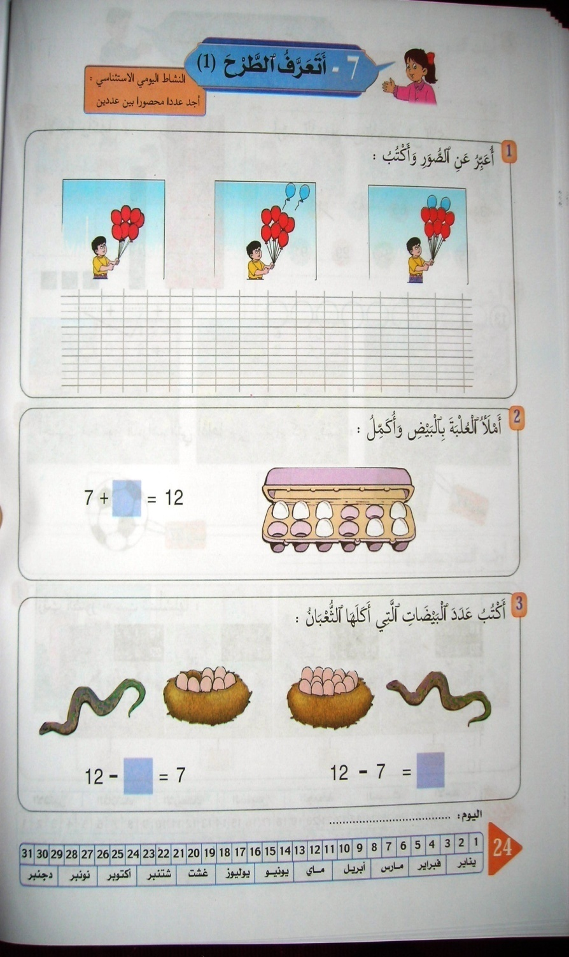

Slide 62
9
عَدَدُ بَالُونَات أحْمَد:

Slide 63
طــَارَتْ مِنْهُ
2

Slide 64
اَلْــبَاقـِـي:
7

Slide 65
2:أملأ العلبة بالبيض و أكمل
النشاط المقترح
اللوازم: كراسة التلميذ

Slide 67
1
2
3
5
4

Slide 68
3:أكتب عدد البيضات التي أكلها الثعبان
النشاط المقترح
اللوازم: كراسة التلميذ

Slide 70
5

Slide 71
5

Slide 72
5
5

Slide 73
الثلاثاء

Slide 74
حصة 4
أنشطة تقويمية

Slide 75
4:أقرأ و أحسب.
النشاط المقترح: مسألة
اللوازم: كراسة التلميذ

Slide 76
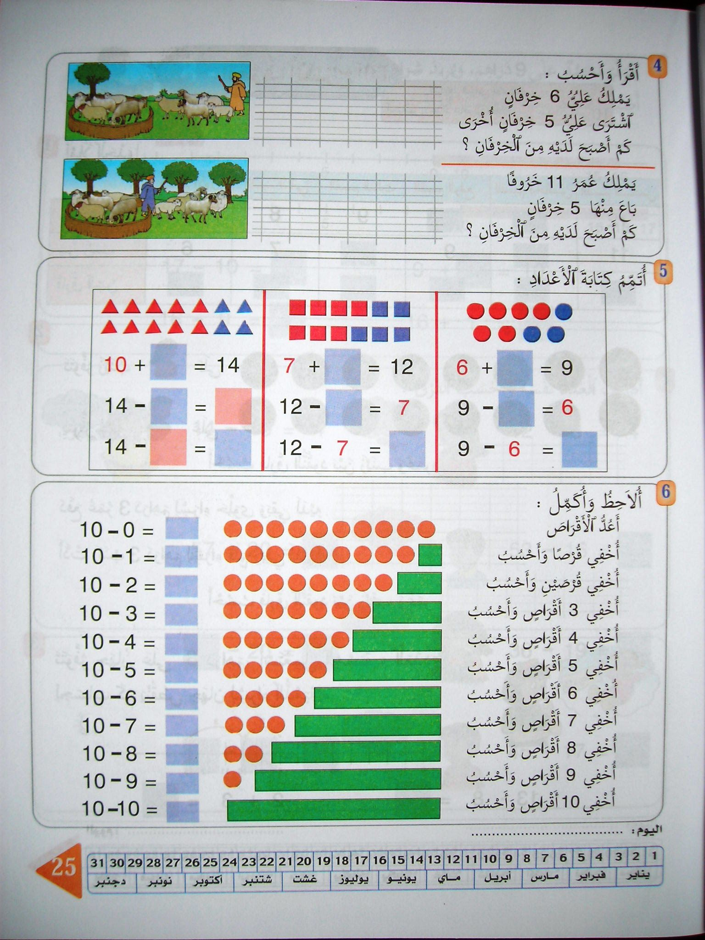

Slide 78
يملك 6 خرفان
اشترى 5 خرفان

Slide 79
أصبح لديه 11 خروفا
يملك 6 خرفان
اشترى 5 خرفان

Slide 80
5
11
6

Slide 81
6
5
11

Slide 83
يملك 11 خروفا
أصبح لديه 6 خرفان
باع منها 5 خرفان

Slide 84
6
11
5

Slide 86
3
3
3

Slide 87
5
5
5

Slide 88
4
4
10
10
4

Slide 90
10
9
8
7
6
5
4
3
2
1
0

